Slide 1
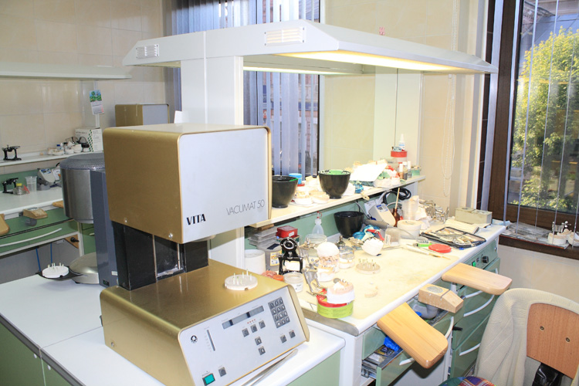

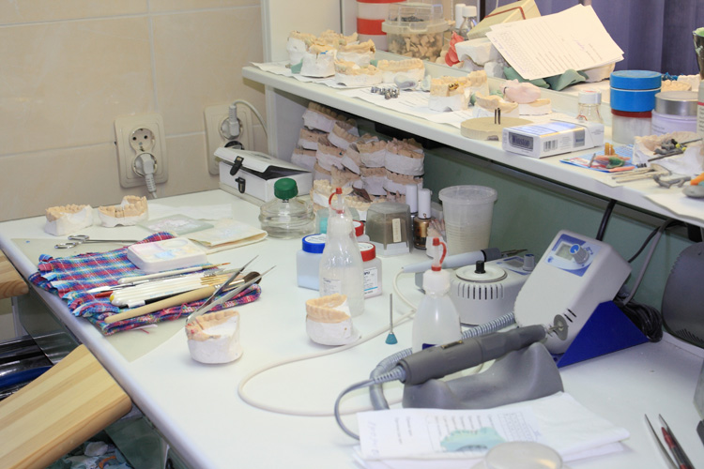
Специальность
«Стоматология ортопедическая»
Квалификация – 31.02.05 –
Зубной техник
Набор в АБМК с 1985г.

Slide 2
Общая характеристика специальности 31.02.05
«Стоматология ортопедическая»
1. Специальность 31.02.05 Стоматология ортопедическая утверждена приказом Министерства образования и науки РФ от 11 августа 2014 г. N 972
1.2. Форма освоения основной профессиональной образовательной программы по специальности 31.02.05 Стоматология ортопедическая – очная .
1.3. Нормативный срок освоения основной образовательной программы по специальности 31.02.05 Стоматология ортопедическая на базе среднего (полного) общего образования при очной форме обучения 2 года 10 месяцев.
1.4. Квалификация выпускника - Зубной техник.
1.5. Квалификационная характеристика выпускника.
Выпускник должен быть готов к профессиональной деятельности по изготовлению всех видов зубных протезов, основных видов челюстно-лицевых протезов и ортодонтических аппаратов; выполнению работ на всех видах оборудования, применяемого при изготовлении протезов и аппаратов в качестве зубного техника в лечебно-профилактических учреждениях и учреждениях здравоохранения стоматологического профиля; оказанию неотложной медицинской помощи.

Slide 3
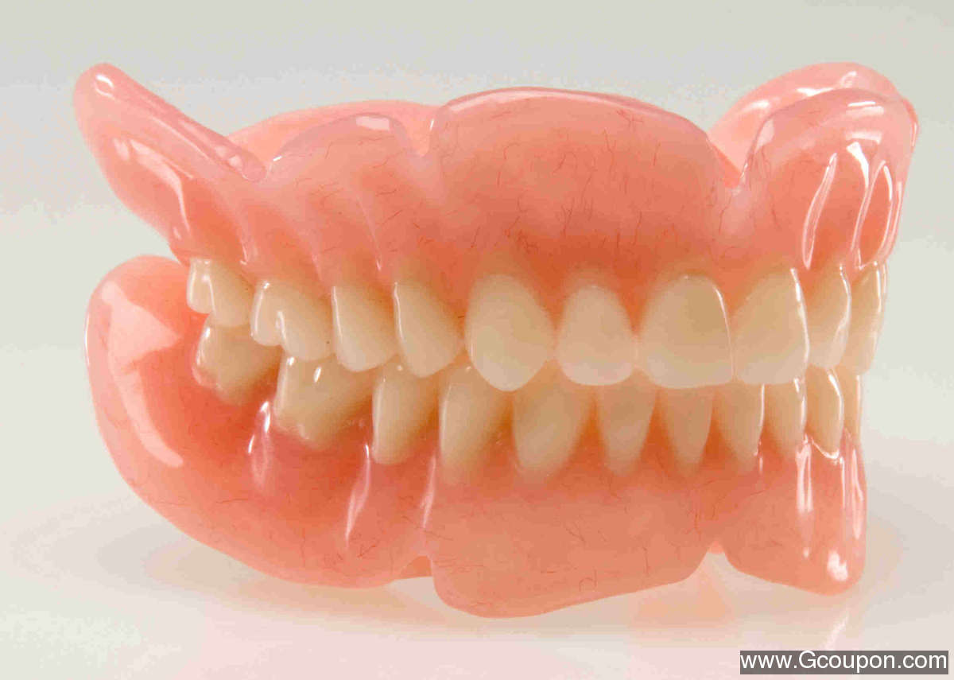
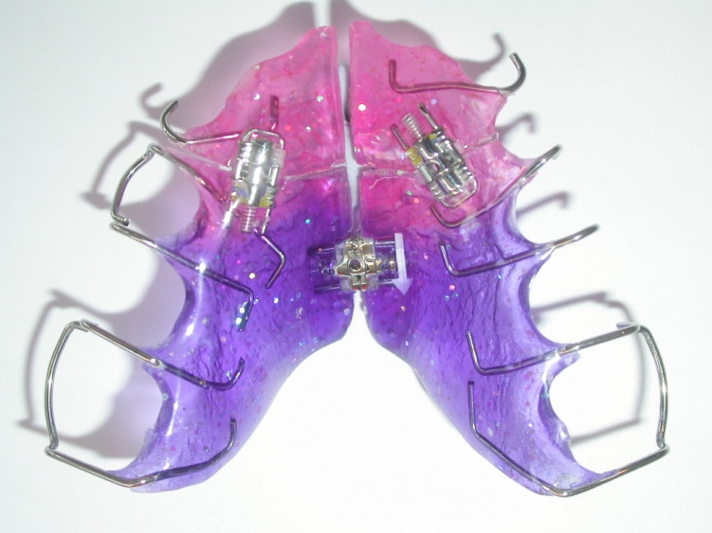
Основные виды деятельности выпускника
Производственно-технологическая
- изготовление всех видов зубных протезов и основных видов челюстно-лицевых протезов и ортодонтических аппаратов, выполнение работы на всех видах оборудования с использованием современных технологий, контроль итоговой продукции;

Slide 4
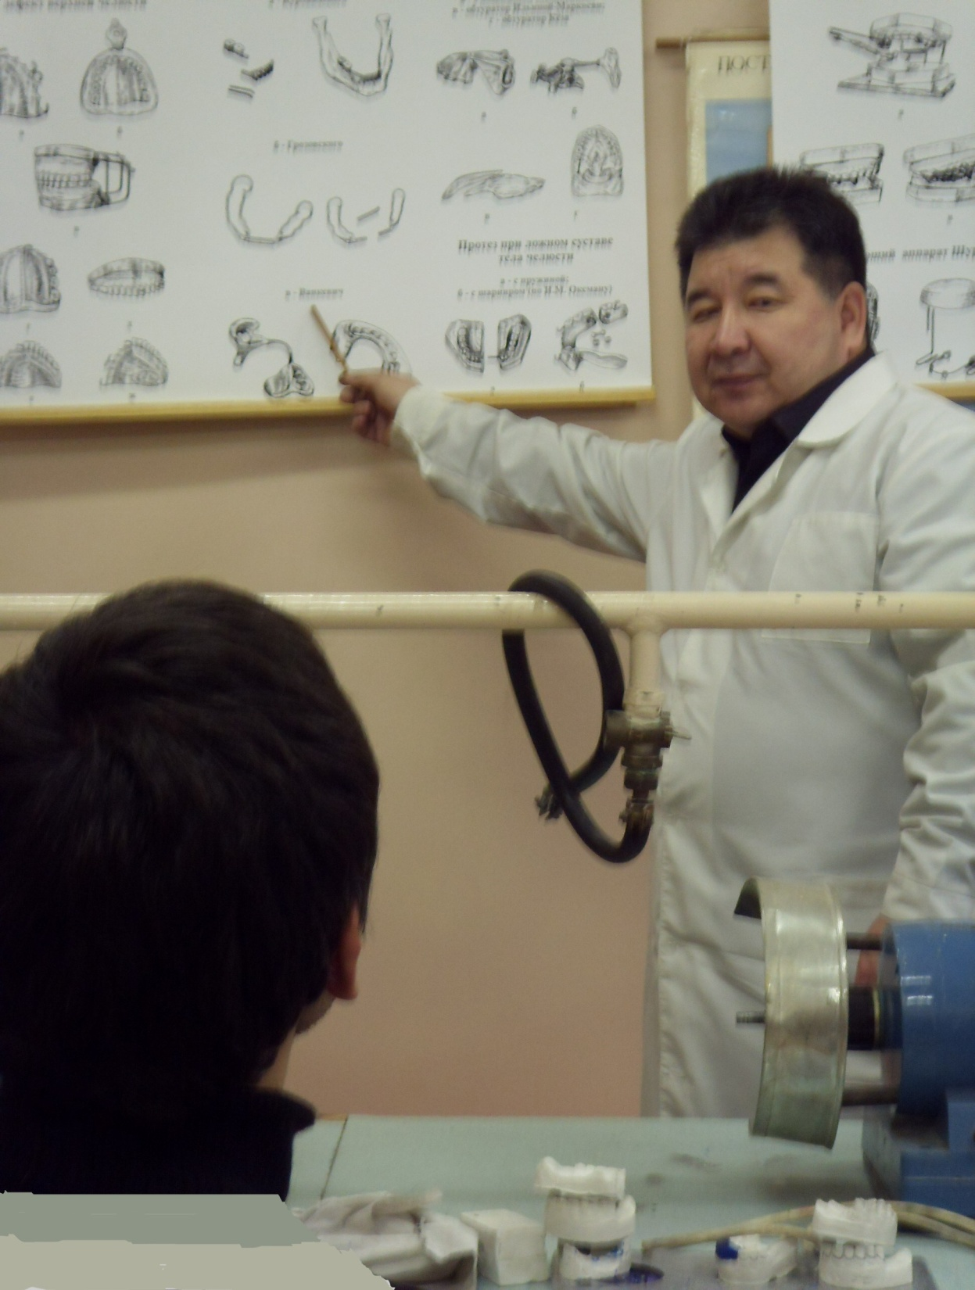
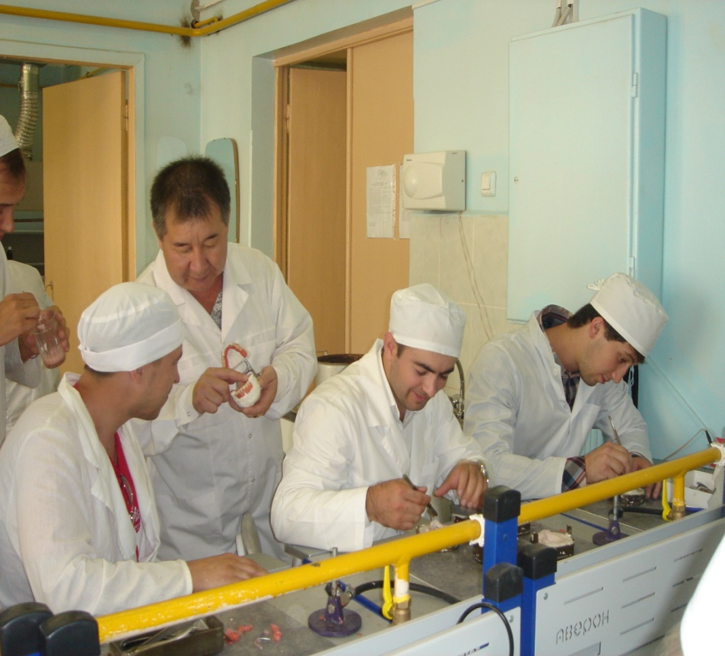
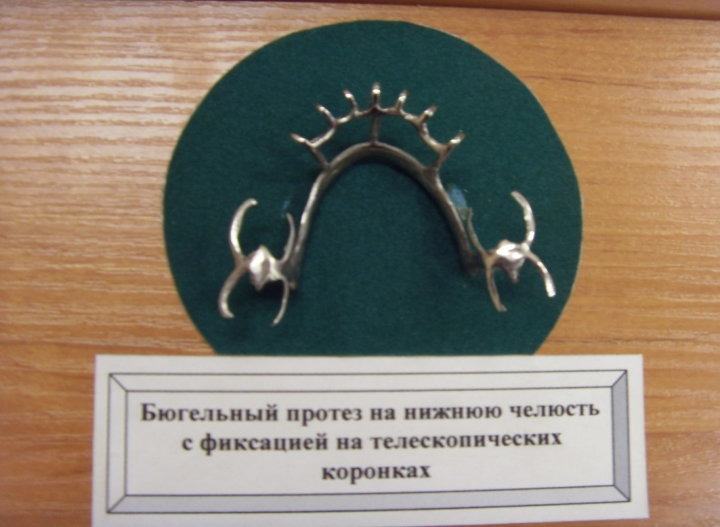
Практическое занятие по ПМ.03 МДК03.02:
«Литейное дело»
Преподаватель:
Джандавлетов К.А.

Slide 5
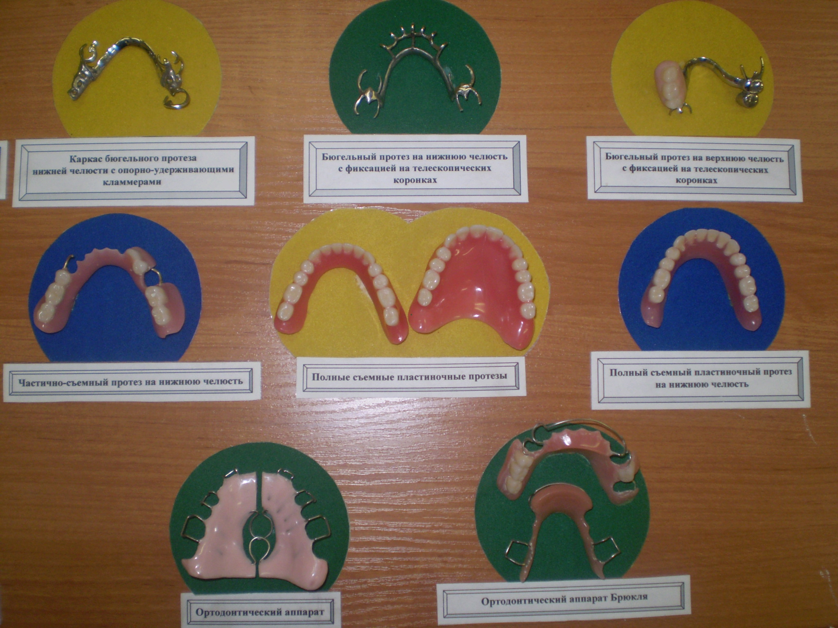
Выставочные работы студентов АБМК.

Slide 6
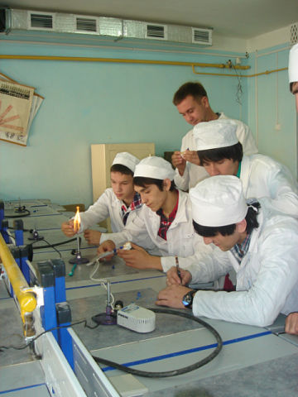
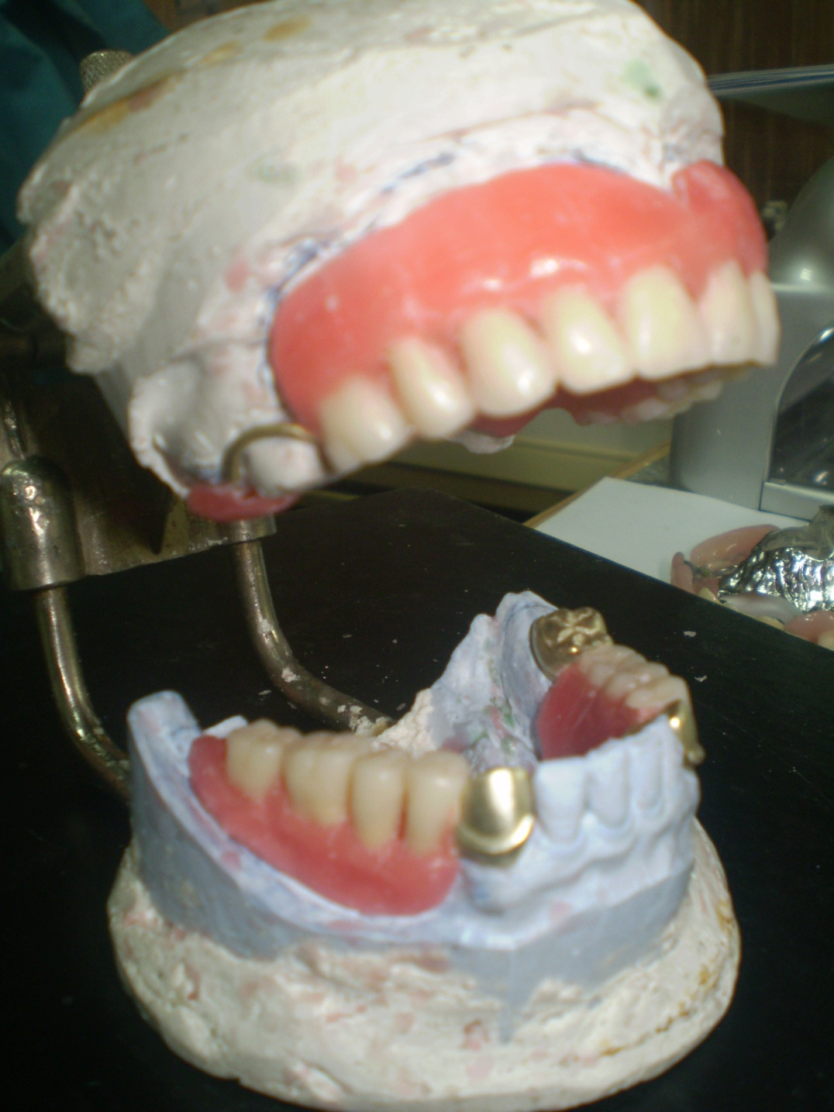
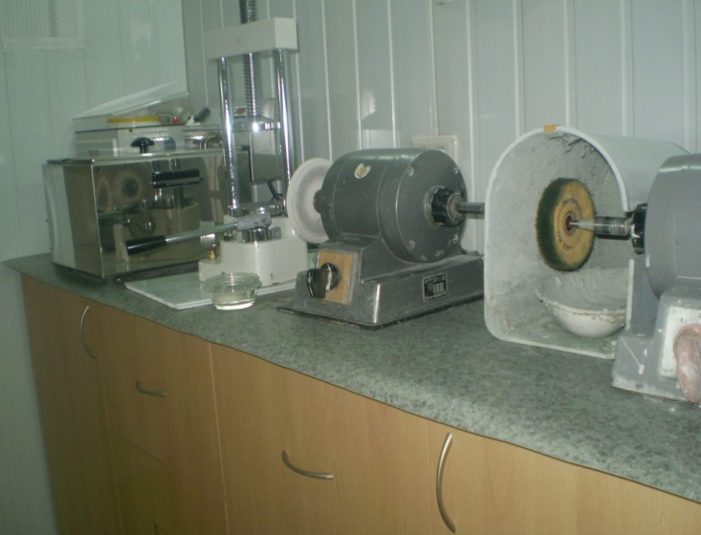

Slide 7
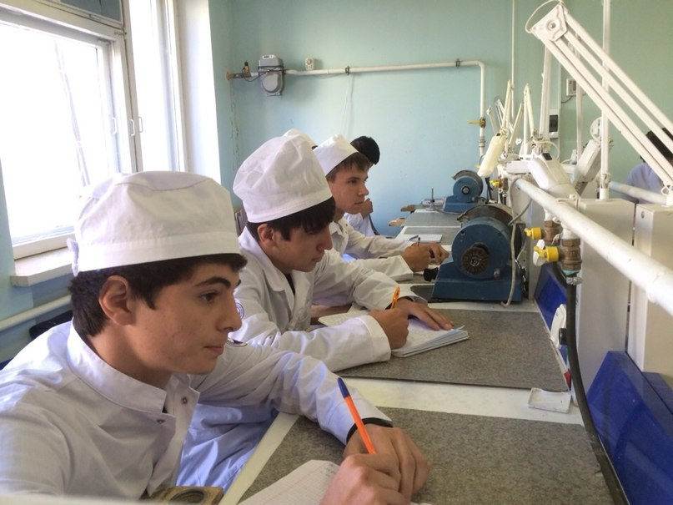

Slide 8
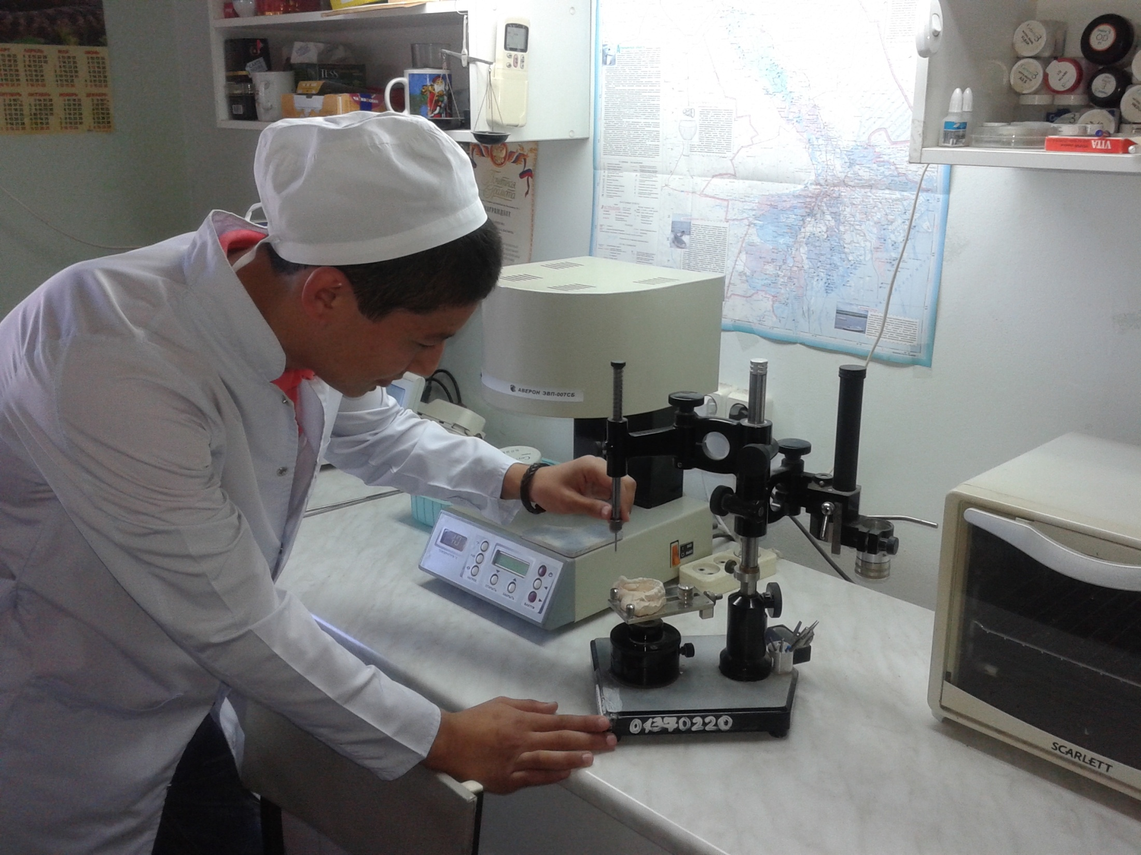

Slide 9
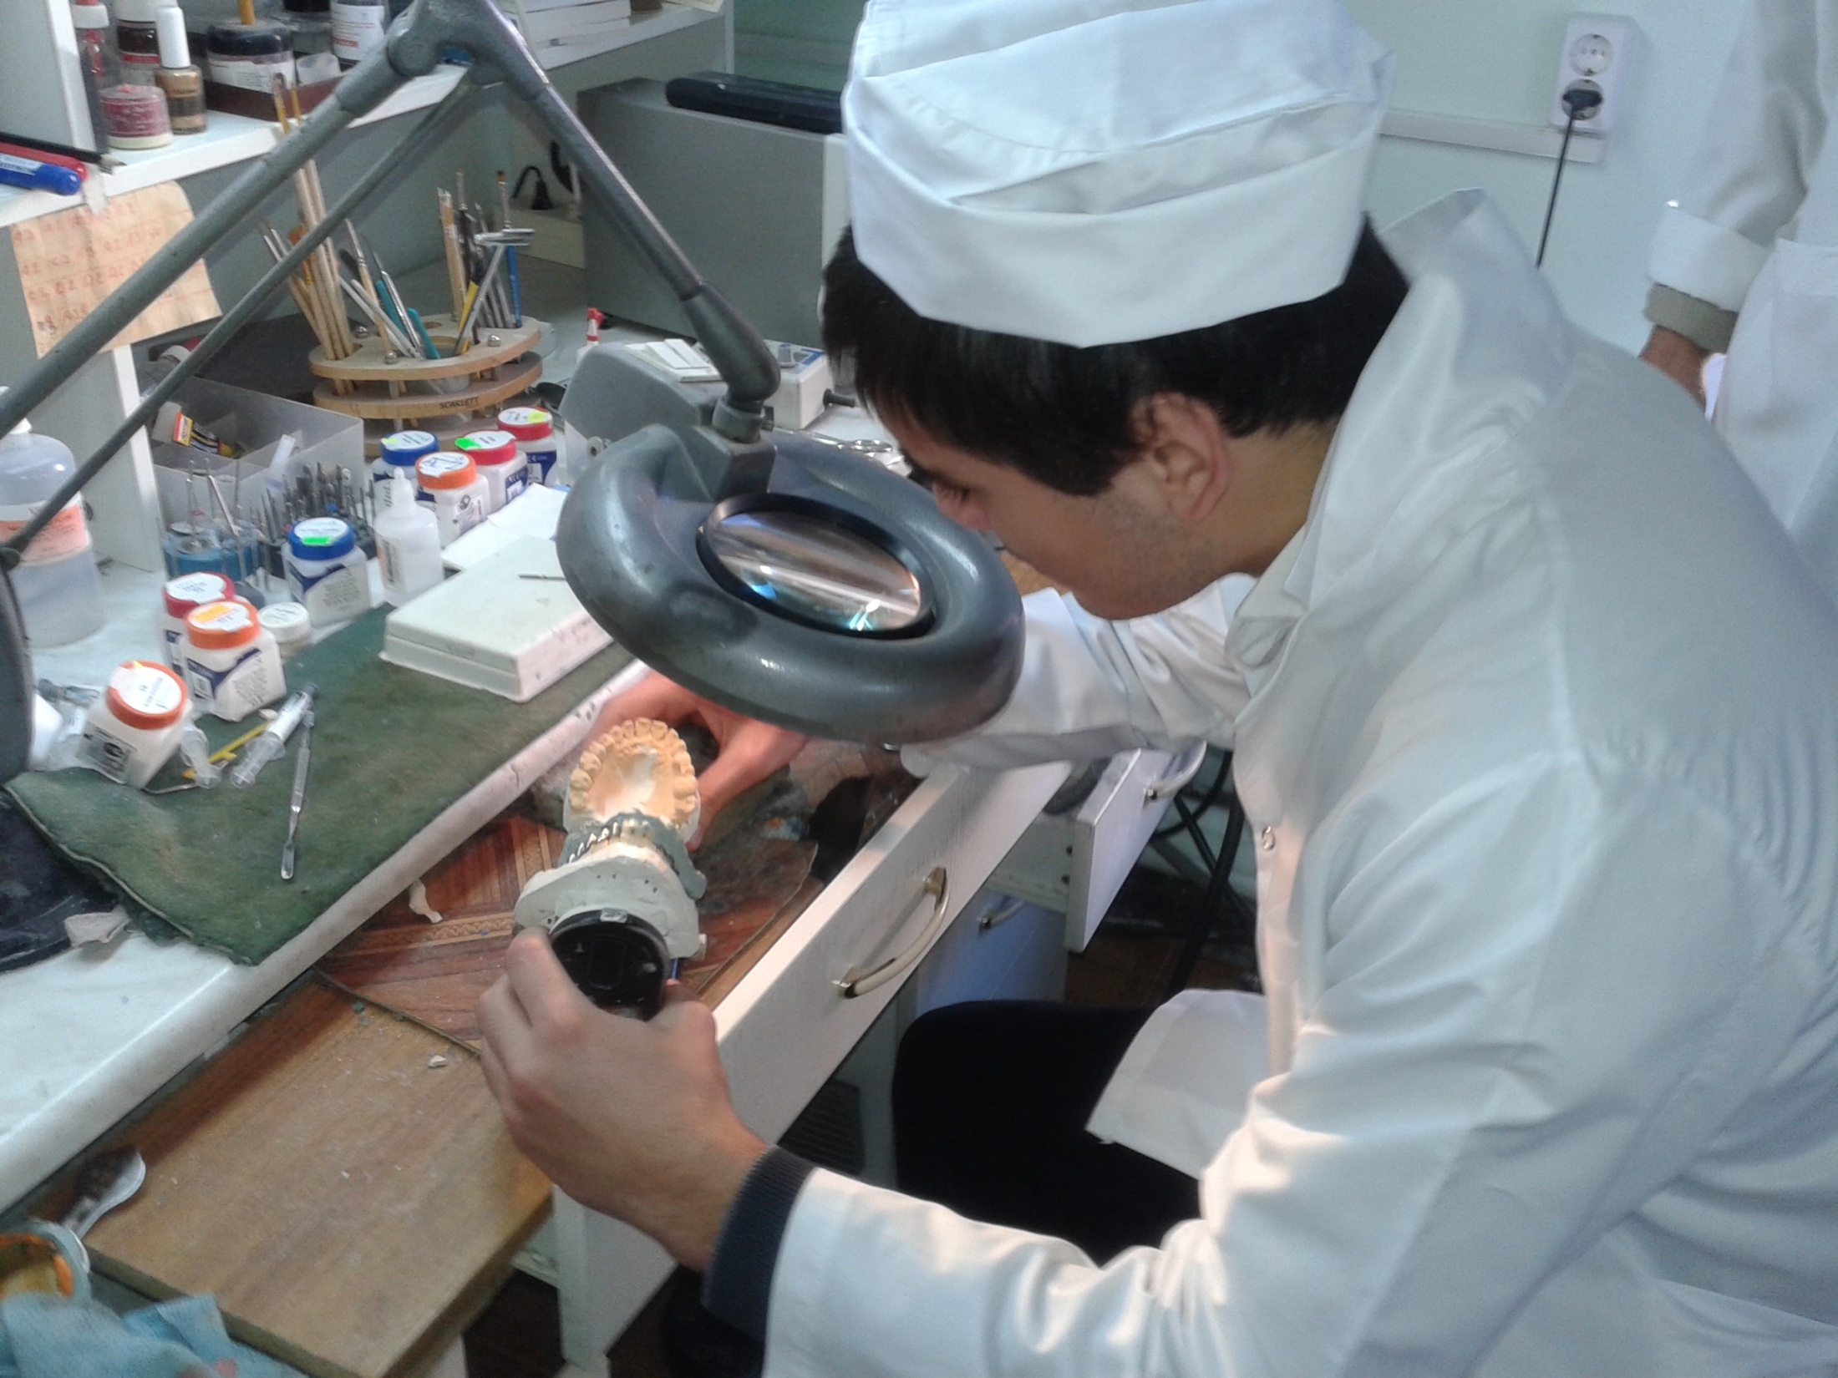

Slide 10
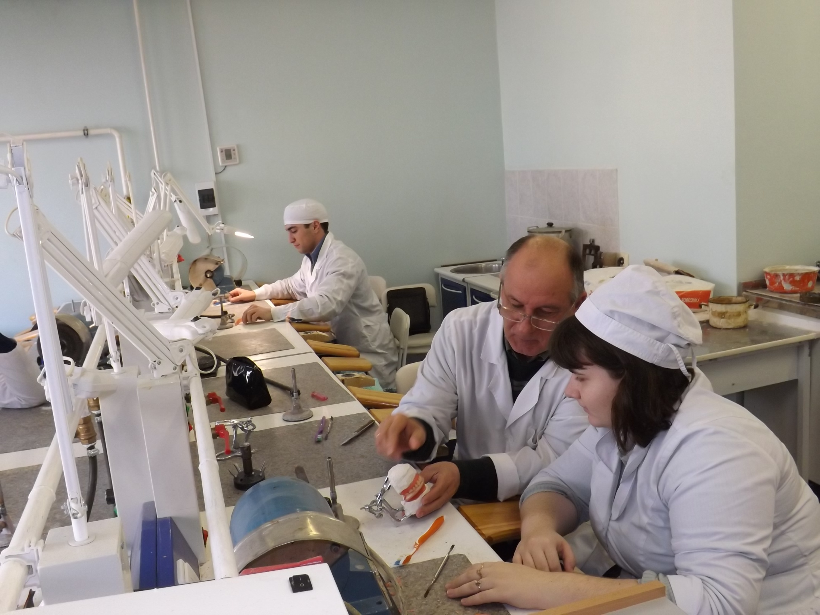
Практическое занятие по ПМ.01:
«Изготовление съемных пластиночных протезов»
Преподаватель: Филимонов А.Е.

Slide 11
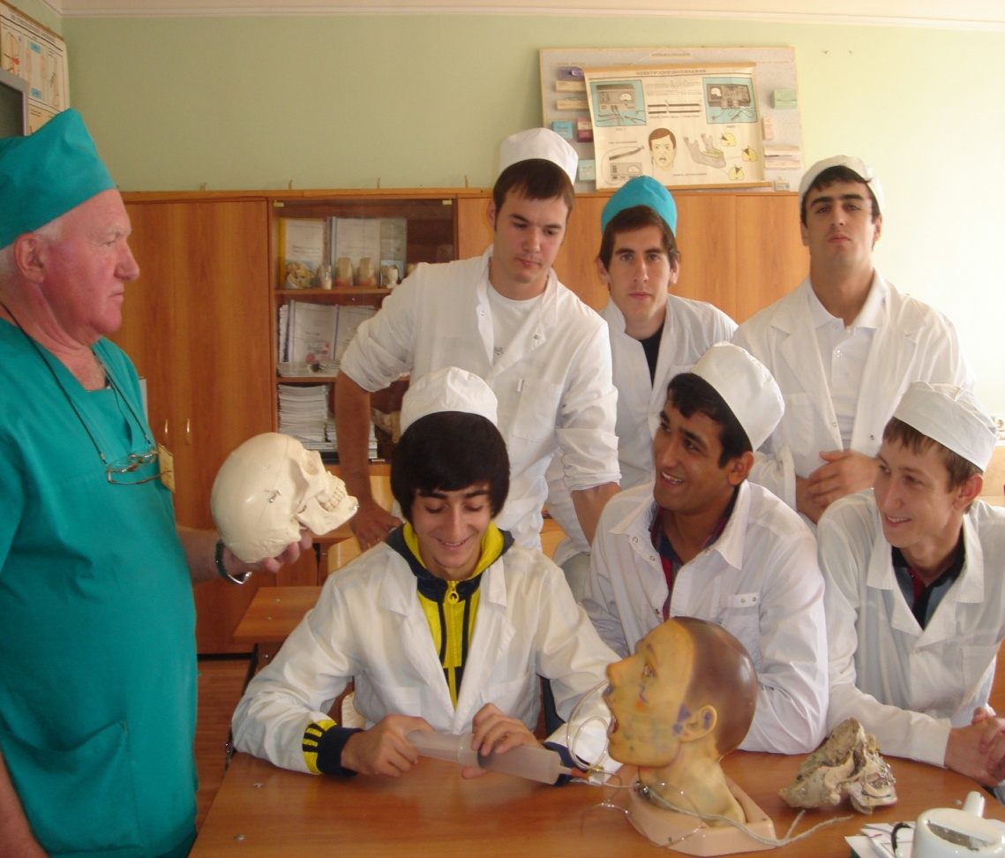
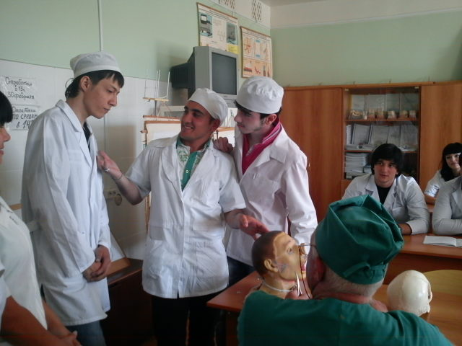
Практическое занятие по ПМ.05:
«Изготовление челюстно- лицевых аппаратов»
Преподаватель: Слюсарь А.Г.

Slide 12
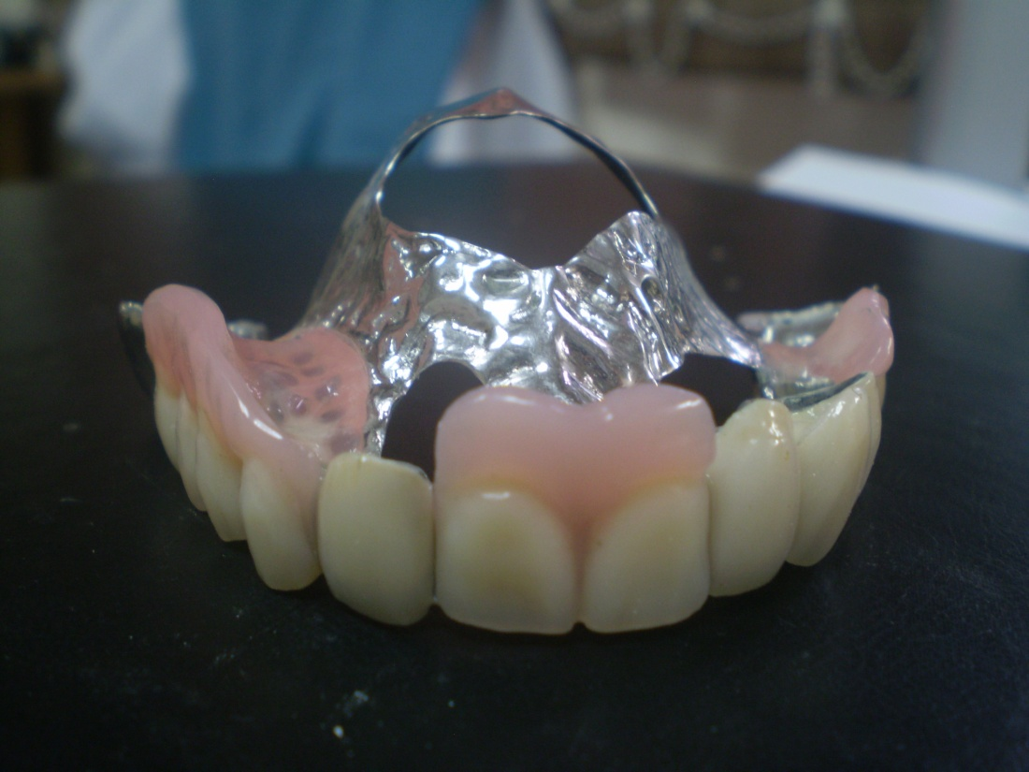
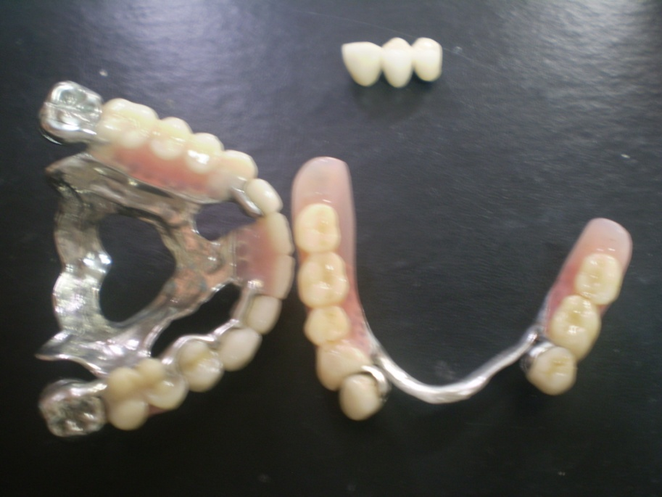
Лечебно-профилактическая:
Оказание доврачебной медицинской помощи при неотложных состояниях;
Проведение санитарно-просветительной работы, направленной на гигиеническое воспитание населения, пропаганду здорового образа жизни, профилактику стоматологических заболеваний;

Slide 13
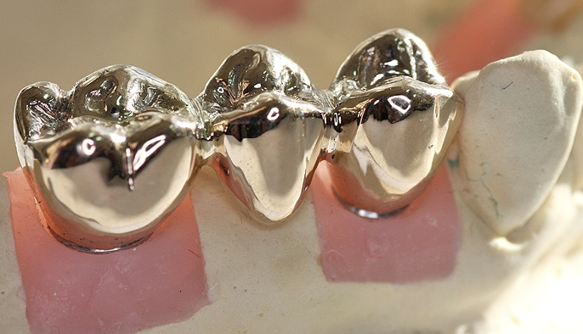
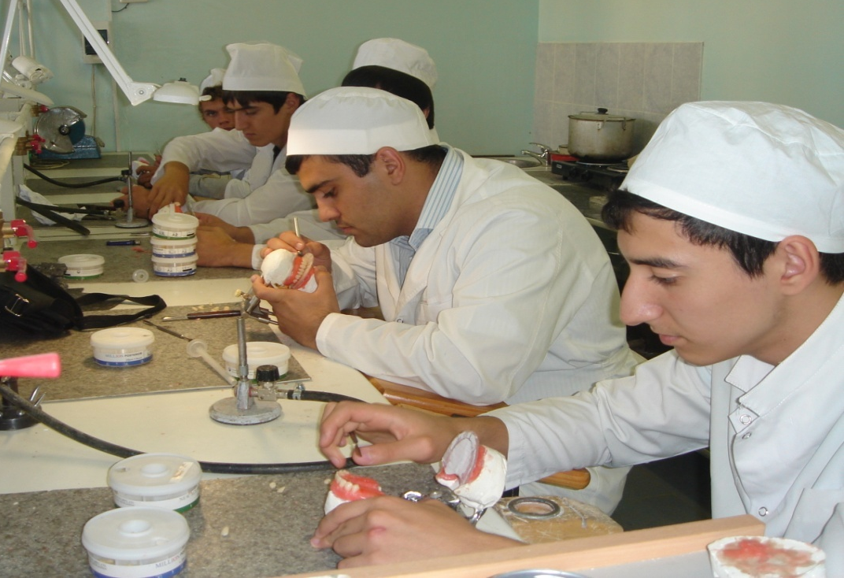
Организационно-управленческая:
организация работы коллектива исполнителей, планирование и организация производственных работ, выбор оптимальных решений при планировании работ в условиях нестандартных решений, осуществление контроля качества выполненных работ;

Slide 14
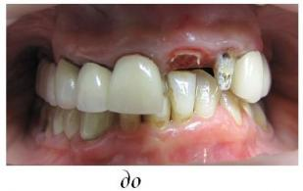
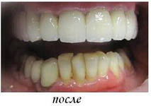

Slide 15
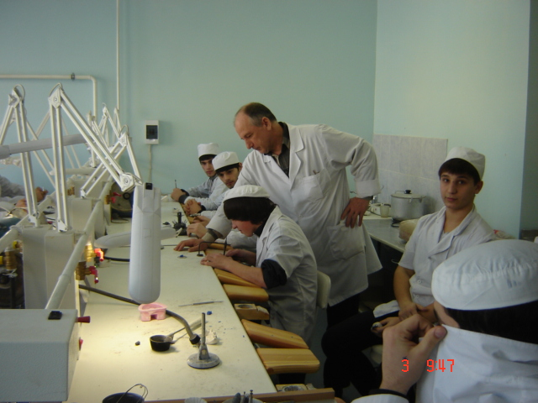

Изготовление бюгельных
протезов.
Изготовление металлокерамических коронок.
Выпускник АБМК: Савин А.А.

Slide 16
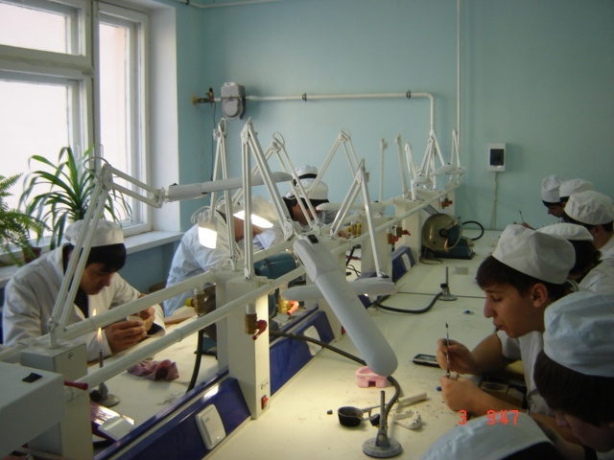

Slide 17
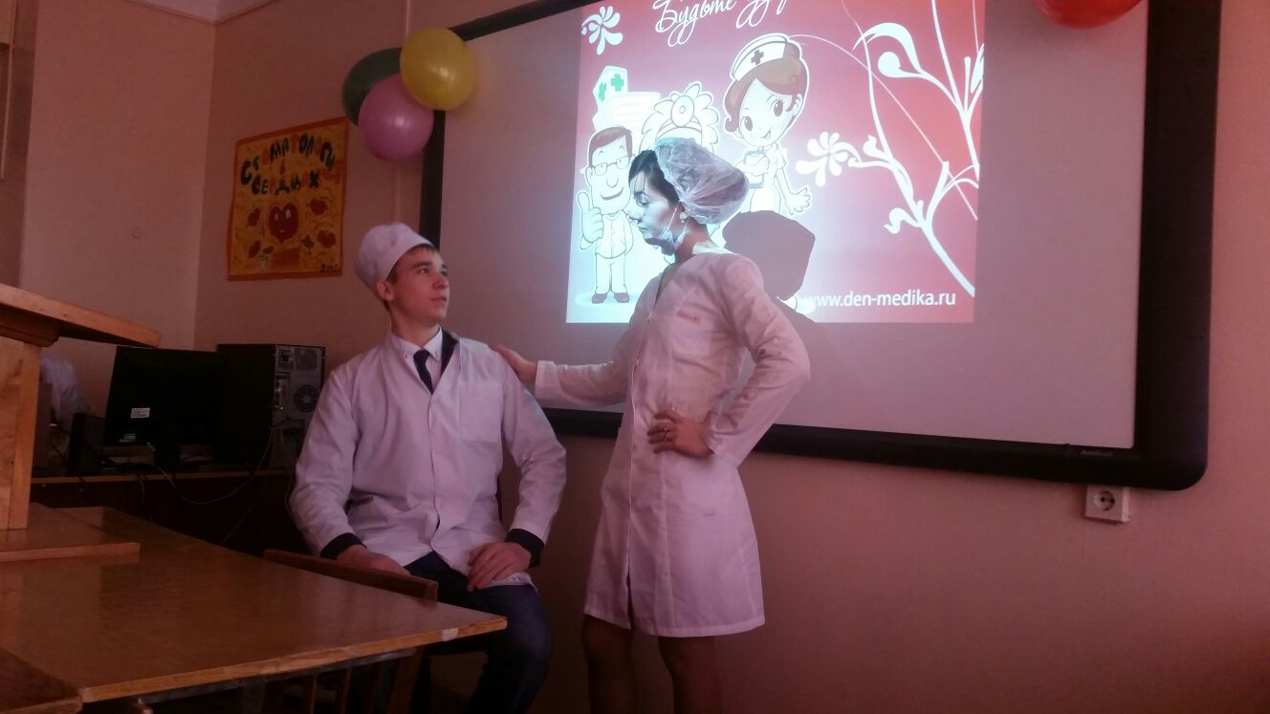
Студенческая жизнь в АБМК!!!

Slide 18
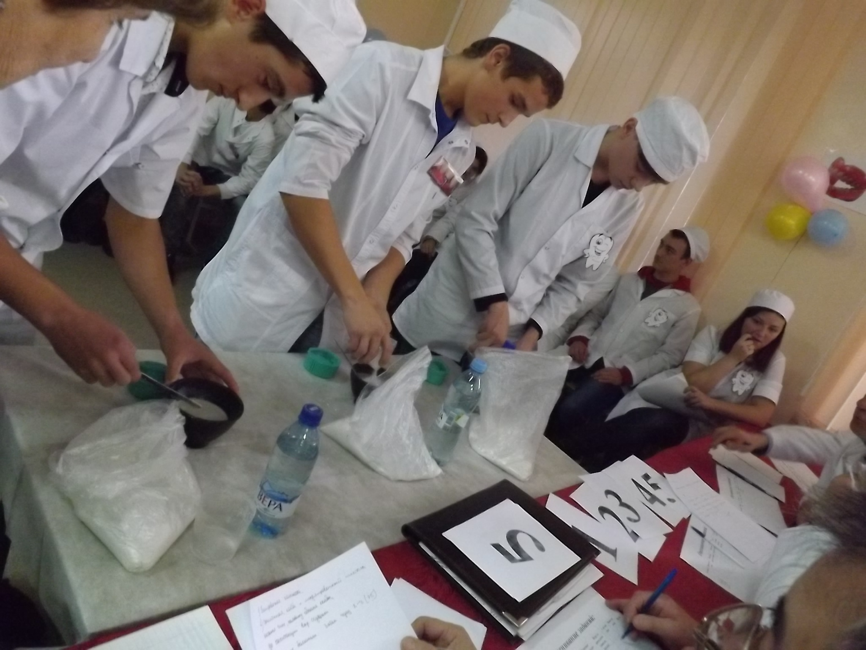

Slide 19
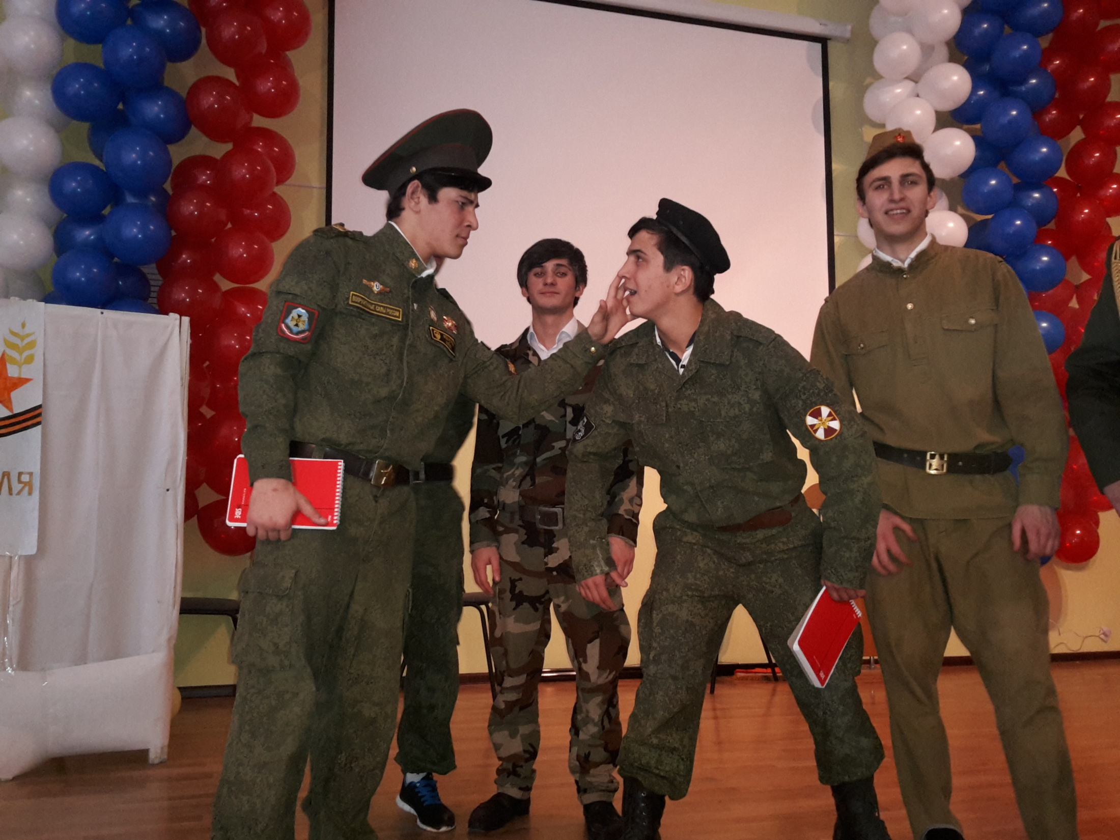

Slide 20
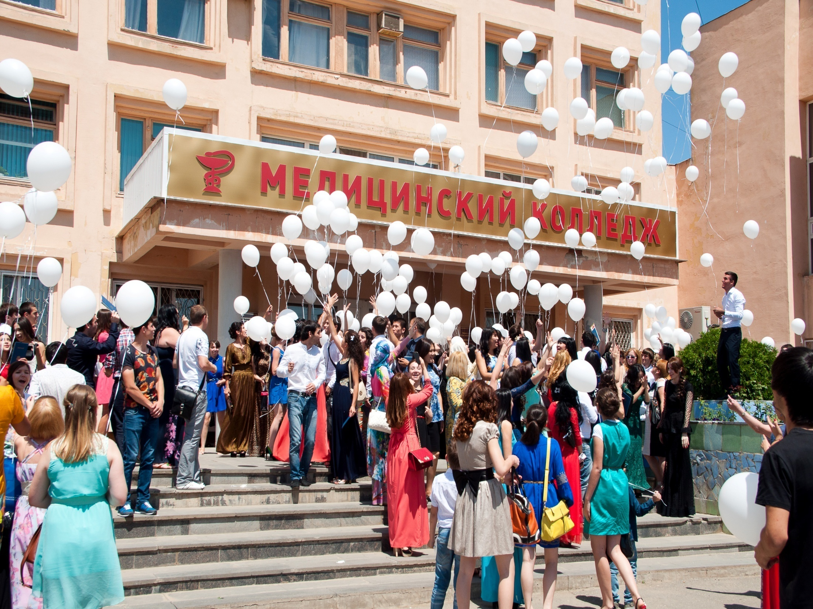

Slide 21
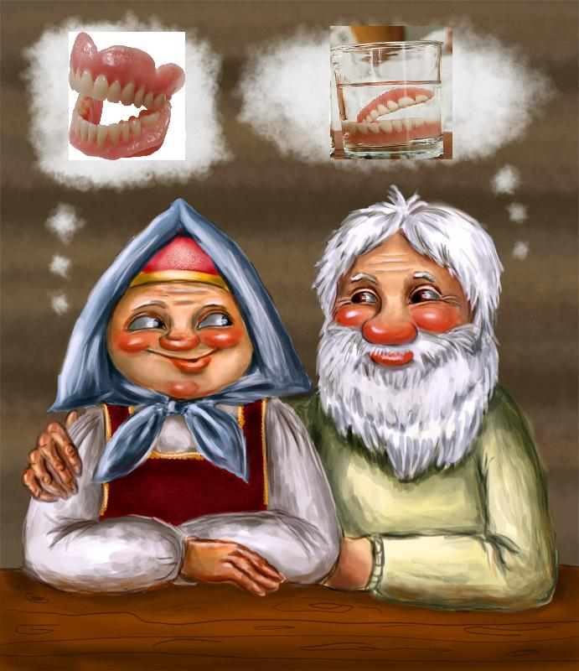
В профессии особенности есть
и нелегко зуботехническое дело
в ком чувство долга есть порядочность, и честь
тот может за работу браться смело.

